Slide 1

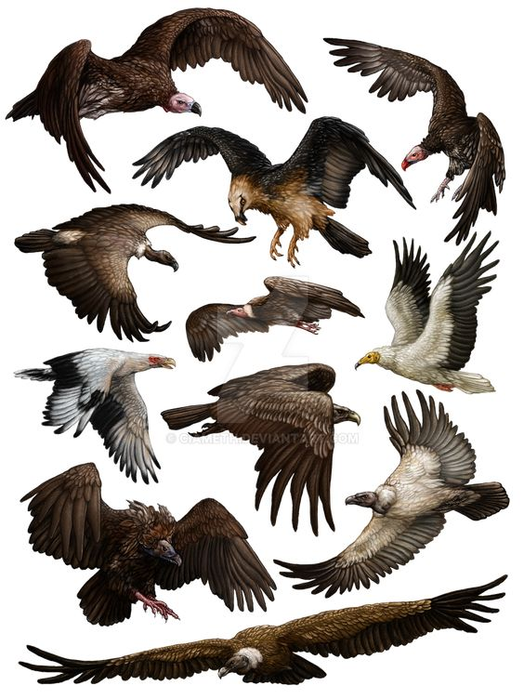
BIOLOGIYA
7-sinf
Mavzu: Yirtqich qushlar

Slide 2
DARS REJASI
Kunduzgi yirtqichlar turkumi
Yapaloqqushlar turkumi
Qushlarning ahamiyati

Slide 3
TOPSHIRIQ
1. Tasodifan suvga tushib qolgan tovuq patlari ho‘l bo‘lib, tanasining sovib ketishi natijasida tezda halok bo‘ladi. G‘ozlar esa suvda hayot kechiradi. G‘ozlar suvda hayot kechirishga qanday moslashgan?
2. Nima sababdan faqat suv qushlari paridan par yostiqlar tayyorlanadi?

Slide 4
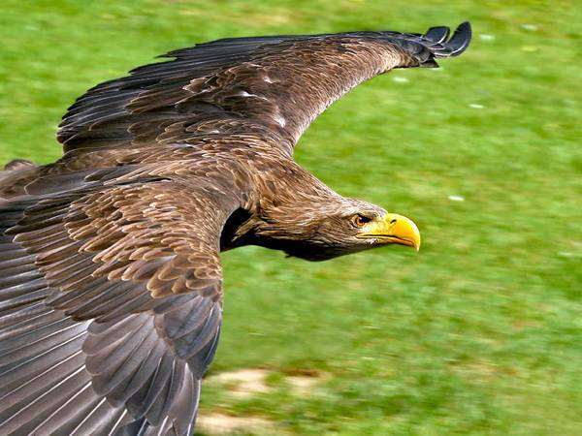
YIRTQICH QUSHLAR
Yirtqich qushlar, asosan, umurtqali hayvonlar bilan oziqlanadi.
Ularning tana tuzilishi va xatti-harakati o‘ljani qidirib topish va ushlab olishga moslashgan. Tutqunlikda lochin 55, tasqara 69, qirgʻiy 25 yil yashagan. Yilda bir marta, baʼzan 2 marta koʻpayadi.

Slide 5
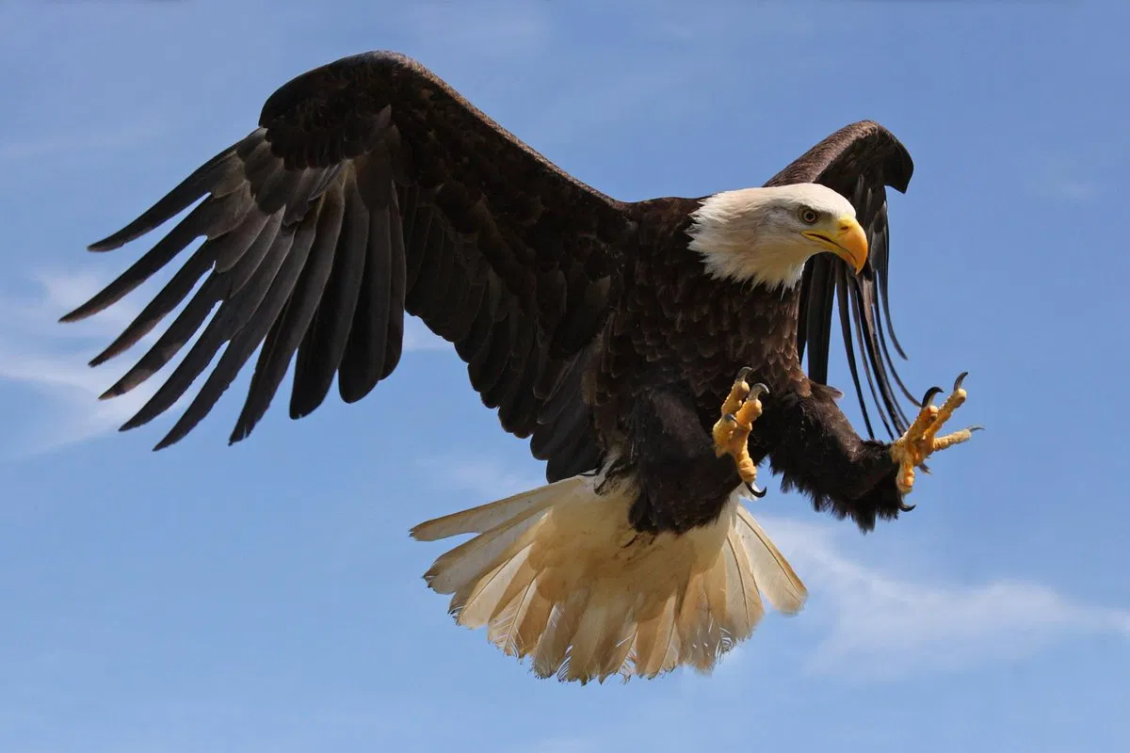
YIRTQICH QUSHLAR
Uzun va o‘tkir tirnoqlarining uchi ilmoqqa o‘xshash qayrilgan bo‘lib, o‘ljani ushlash va o‘ldirishga moslashgan; qisqa baquvvat va uchi pastga qayrilgan tumshug‘i esa o‘ljasi etini yulib olishga imkon beradi.

Slide 6
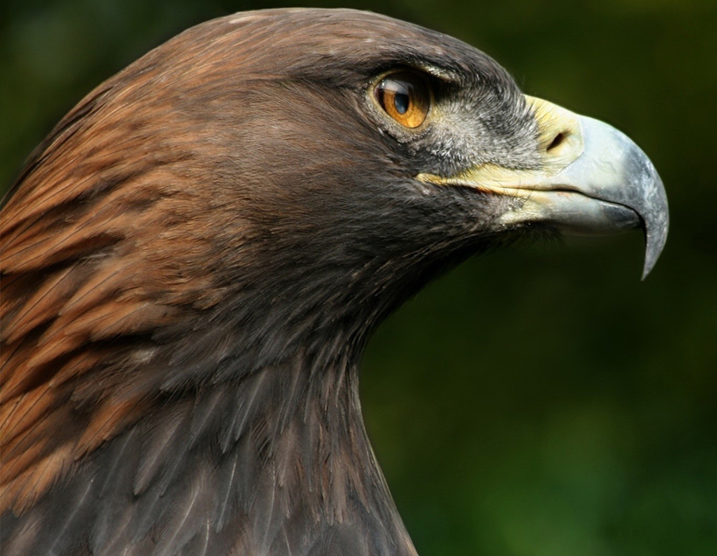
YIRTQICH QUSHLAR
Yirtqich qushlarning ko‘zi o‘tkir bo‘lganidan o‘ljasini uzoqdan payqab oladi. Yirtqichlar juft bo‘lib yashaydi. Yirik qushlarning jufti butun hayoti davomida saqlanib qoladi. Ular daraxtlarga va baland qoyalarga uya qurib, jish jo‘ja ochadi.

Slide 7
YIRTQICH QUSHLAR
KUNDUZGI YIRTQICHLAR TURKUMI
YAPALOQQUSHLAR
TURKUMILAR
qora kalxat
miqqiy
tasqara
jo‘rchi
burgut
qirg‘iy
ukki
boyo‘g‘li
boyqush

Slide 8
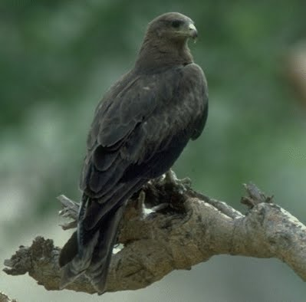
KALXAT
Qora kalxat daraxtlar bo‘lgan hamma joyda uchraydi. Uchib borayotgan kalxatni ayri dumiga qarab oson bilib olish mumkin. Kalxat Markaziy Afrika va Janubiy Osiyoda qishlaydi, mart oylarida uchib kelib, daraxtlarning shoxiga in quradi.

Slide 9
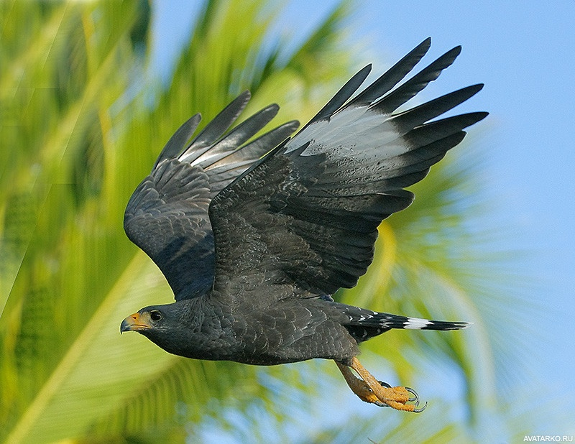
KALXAT
Kalxat juda foydali qush bo‘lib, ko‘pincha baqalar, kemiruvchilar, har xil hasharotlar, shuningdek, kushxonalarning tashlandiqlari va o‘laksalar bilan oziqlanadi; mayda qushlarni ham tutib yeydi. U havoda baland uchib, o‘lja axtaradi.

Slide 10
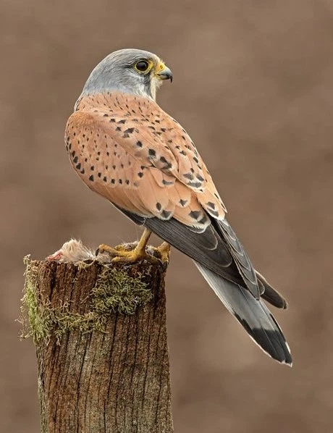
MIQQIY
uzunligi 35 cm,
qanotlari 75 cm,
erkaklar vazni 200 g,
urg‘ochilari 300 g,
dumi uzun, keng, xanjar shaklida.
erkaklarda dumi va qanoti uchida qora chiziqlar mavjud;
kaltakesak, kemiruvchilar, ayrim hollarda chigirtka, qo‘ng‘iz bilan oziqlanadi.

Slide 11
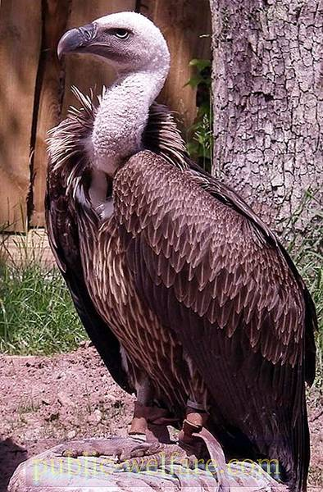
TASQARA
eng yirik qush
uzunligi 1,5 m
qanotlarini yozganda kengligi 3 m
og‘irligi 6 – 12 kg
boshi va bo‘ynidagi patlari siyrak
uchganida keng va uzun qanotlarida oqish patlari bor
havoda uzoq vaqt qanot qoqmasdan ucha oladi, lekin yerda beso‘naqay qadam tashlaydi.

Slide 12
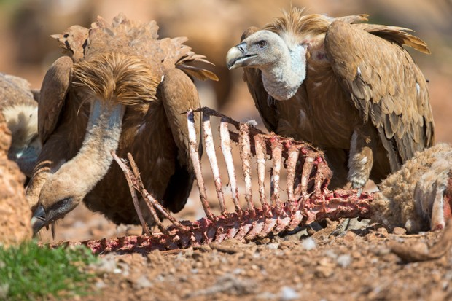
TASQARA
Tasqara hayvonlarning o‘laksasi bilan oziqlanadi. Sayhonlik ustida soatlab uchib, o‘laksa izlaydi. Tasqaraning tirnoqlari kuchsiz bo‘lganidan tirik hayvonlarga hujum qilolmaydi. Lekin juda kuchli, uchi qayrilgan tumshug‘i bilan hayvonlar terisini yirta oladi.

Slide 13
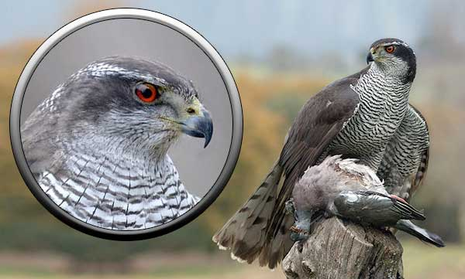
QIRG‘IY
uzunligi 52 - 68 cm
qanotlari 125 cm
vazni 0,7 - 1,5 kg
ko‘kragida va qorin qismida kulrang ko‘ndalang chiziqlar o‘tgan
qushlar bilan, juda kamdan-kam hollarda mayda kemiruvchilar (sichqonlar, dala sichqonlari) bilan oziqlanadi

Slide 14
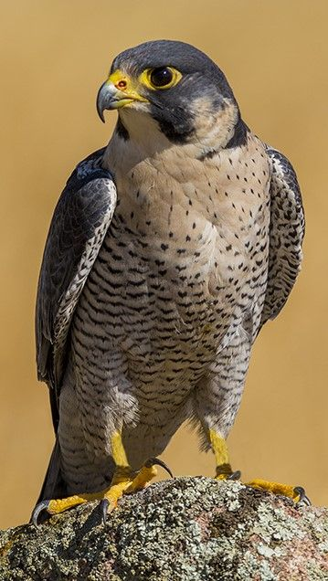
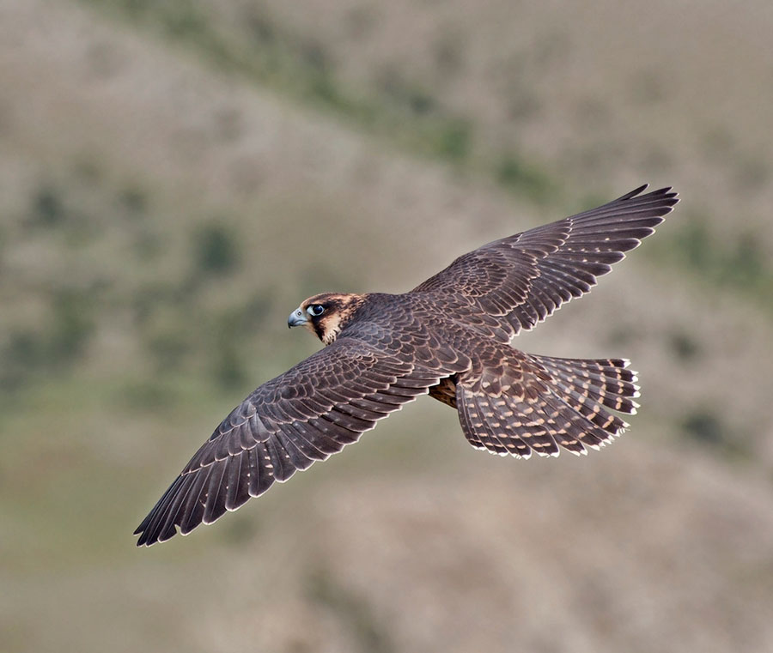
LOCHIN
uzunligi 34-50 cm
qanotlari 80-120 cm
♀ 910-1500 g
♂ 440-750 g
patlari rangi qoramtir - kulrang, qorin qismi oqish
boshqa qushlar, ayrim sut-emizuvchilar bilan oziqlanadi

Slide 15
BURGUT
uzunligi 75 - 90 сm
dumi kalta
qanoti 50-65 cm
qanotini yoyganda 2,5 м
og‘irligi 4-6 kg
4-8 yil, tutqinlikda 20-30
yil yashaydi

Slide 16
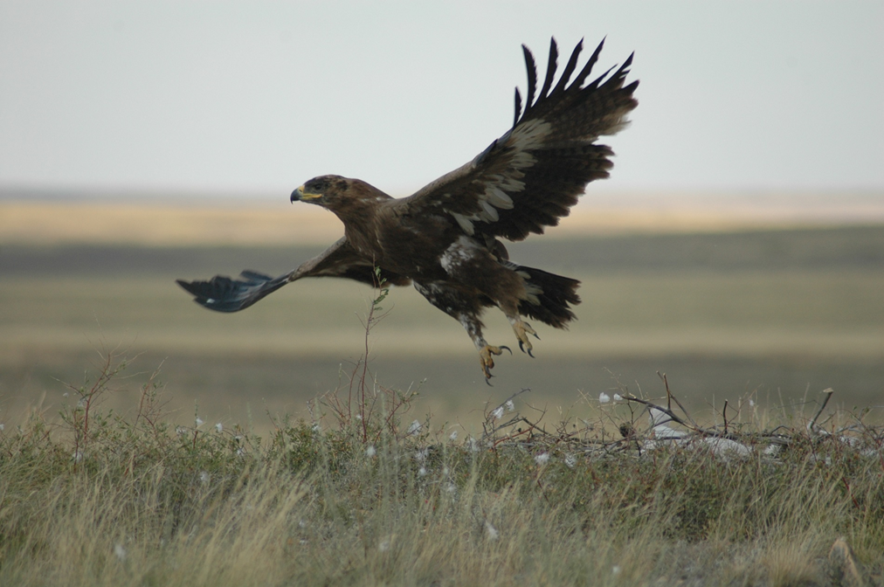
BURGUT
tuyoqli hayvonlarning bolalari, quyonlar, kemiruvchilar va qushlarning har xil turlari bilan oziqlanadi;
toshbaqalarni tepaga olib chiqib, yuqoridan tashlab yuboradi;
Markaziy Osiyoda burgutlardan tulki, quyon, ba’zida bo‘ri va bug‘ularni ovlashda foydalaniladi;
kuch, hokimiyat, mardlik, uzoqni ko‘ra bilish va boqiylik ramzi hisoblanadi;

Slide 17
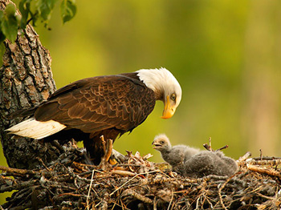
BURGUT
uyalarini daraxtga, qoya yorig‘iga quradi;
uyaga odatda ikkita tuxum qo‘yadi, faqat bittasigina omon qoladi;
tuxumlarini bosib o‘tirishga 37-39 kun vaqt ketadi;
jo‘jalar uyada 1,5-2,0 oyga yaqin yashaydi;

Slide 18
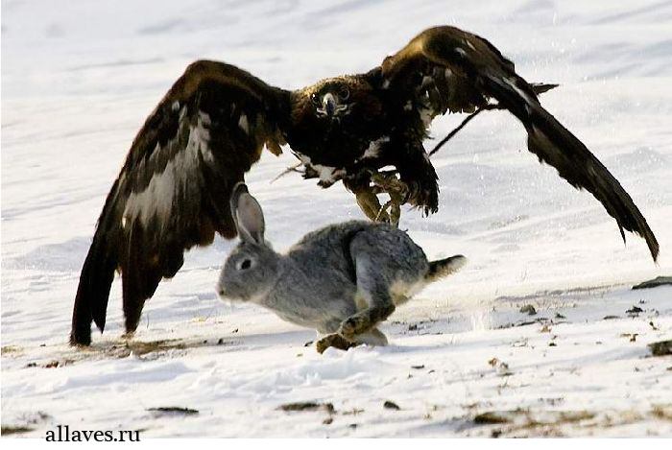
YIRTQICH QUSHLAR
Ko‘pchilik kunduzgi yirtqichlar zararkunanda kemiruvchilar va hasharotlarni qirib, qishloq xo‘jaligiga foyda keltiradi. Boshqalari esa ko‘pincha kasal va qari hayvonlarni yeb, boshqa hayvonlarning kasallanishi oldini oladi, hayvonlar naslini sog‘lomlashtirishga yordam beradi.

Slide 19
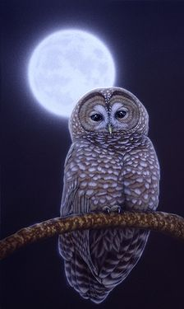
YAPALOQQUSHLAR TURKUMI
Yapaloqqushlar – tunda hayot kechirishga moslashgan yirtqichlar. Tungi yirtqichlarning yuzi yapaloq yuraksimon bo‘lganidan yapaloqqushlar turkumiga kiritilgan. Ularga faqat qorong‘i tushgandan so‘ng ov qiladigan yapaloqqushlar: ukki, boyo‘g‘li, boyqushlar kiradi. Yapaloqqushlar tumshug‘ining uchi qayrilgan, tirnog‘i o‘tkir bo‘lib, tirik o‘ljani tutishga imkon beradi.

Slide 20
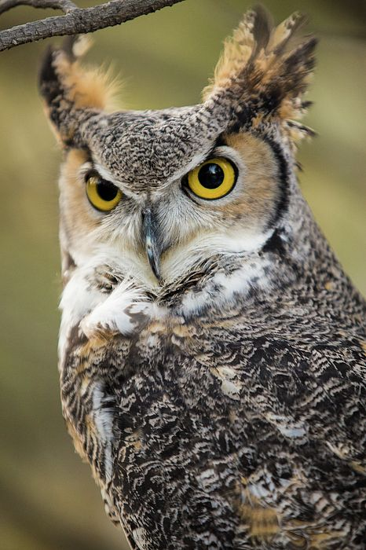
YAPALOQQUSHLAR TURKUMI
Ularning ko‘zlari katta, ko‘z qorachig‘i keng ochiladi. Shuning uchun g‘ira-shira yorug‘likda ham mayda hayvonlarni ko‘ra oladi. Sezgir quloqlari esa tunda shitirlagan ovozni ham ilg‘ab oladi. Patlari g‘ovak va yumshoq bo‘lganidan uchganida ovoz chiqmaydi.

Slide 21
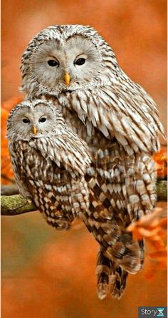
BOYO‘G‘LI
Boyo‘g‘li – ukkiga nisbatan ancha kichik. Kechqurunlari simyog‘och yoki daraxtlarning qurigan shoxida o‘tirib olib, o‘lja poylaydi. Bu qush o‘simliklarga ziyon keltiradigan qo‘ng‘iz, chigirtka va kemiruvchilarni qirib, juda katta foyda keltiradi.

Slide 22
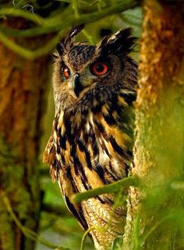
UKKI
Ukki – yapaloqqushlar orasida eng yirigi. Boshining ustida quloqqa o‘xshash ikki to‘p pati dikkayib turadi. Ukki ko‘proq turli kemiruvchilar bilan oziqlanadi; ba’zan o‘rgimchaklar va ayrim qushlarni ham tutib yeydi.

Slide 23
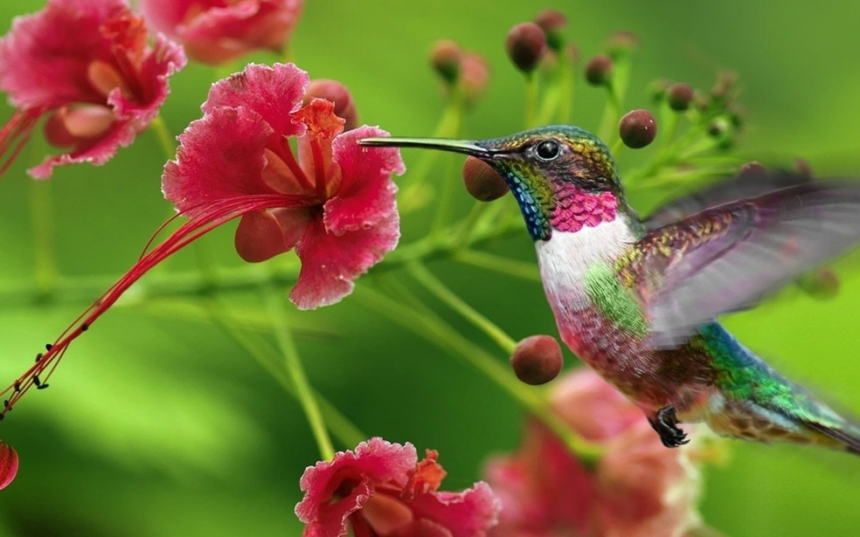
QUSHLARNING AHAMIYATI
Qushlar zararkuranda hasharotlar va kemiruvchilarni qirib, tabiatda ular sonini cheklab turadi.
Qushlarning o‘zi ham ko‘pchilik hayvonlar uchun oziq bo‘ladi.
Ular meva va urug‘lar bilan oziqlanib, o‘simliklarning tarqalishiga yordam beradi.
Nektarchi qushlar esa gullarni changlatadi.

Slide 24
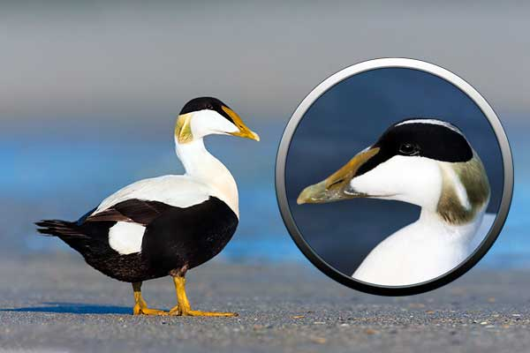
QUSHLARNING AHAMIYATI
Kaklik, qur, qirg‘ovul, o‘rdak, g‘oz, bedana, kaptar va boshqa qushlar go‘shti uchun sanoat miqyosida yoki sport usulida ovlanadi.
Dengiz o‘rdagi – gaaganing uyasiga to‘shaydigan pari yengil sanoatda foydalanish uchun yig‘ib olinadi.
Qushlar axlati azot va fosforli moddalarga boy o‘g‘it hisoblanadi.

Slide 25
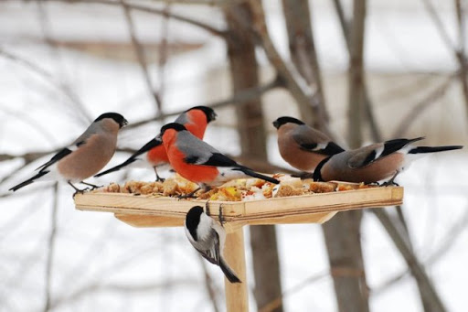
QUSHLARNING AHAMIYATI
Qushlarni muhofaza qilish ularni bezovta qilmaslik va uyasini buzmaslikdan iborat. Qushlarni dalalarga jalb etish uchun dalalar chetida daraxtlar ekiladi. Qor ko‘p yog‘gan qish kunlari mayda qushlar uchun daraxt shoxlari orasiga donxo‘raklar o‘rnatilib, don-dunlar sepib qo‘yiladi.

Slide 26
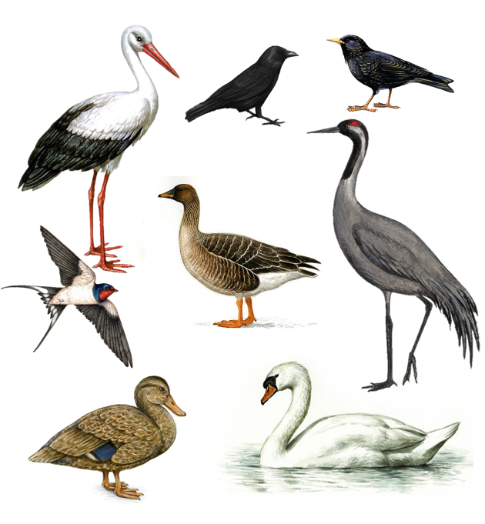
Mustaqil bajarish uchun topshiriqlar:
Qushlarning nomini ayting

Slide 27
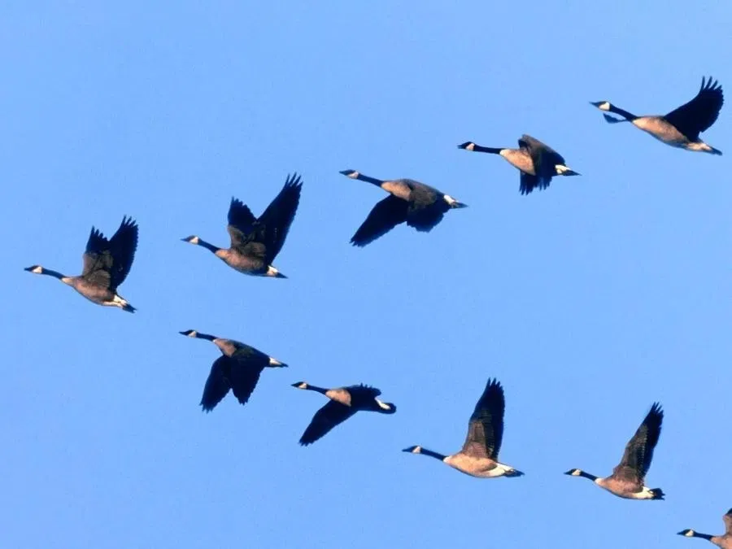
Mustaqil bajarish uchun topshiriqlar:
Rasmda qanday jarayon yoritilgan?

Slide 28
Mustaqil bajarish uchun topshiriqlar:
1. Darslikning 162-, 165-sahifalarini o‘qish.
2. Mavzu oxiridagi topshiriqlarni bajarish

